Slide 1
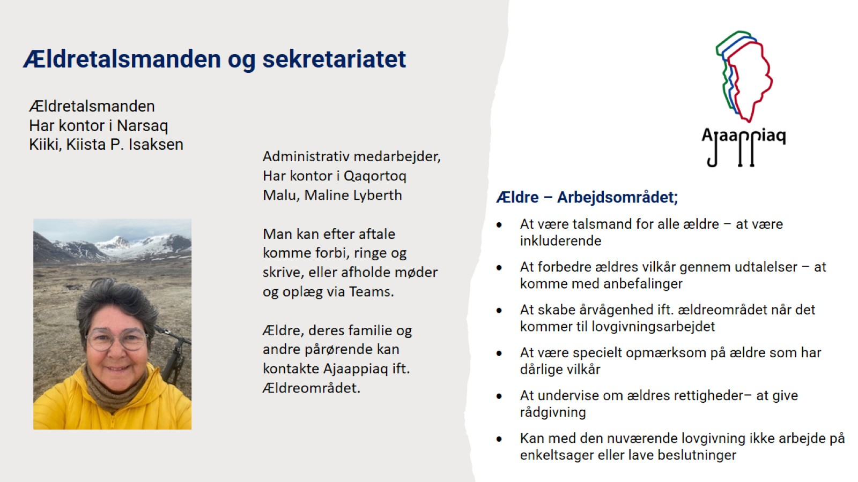
Ældretalsmanden og sekretariatet

Slide 2
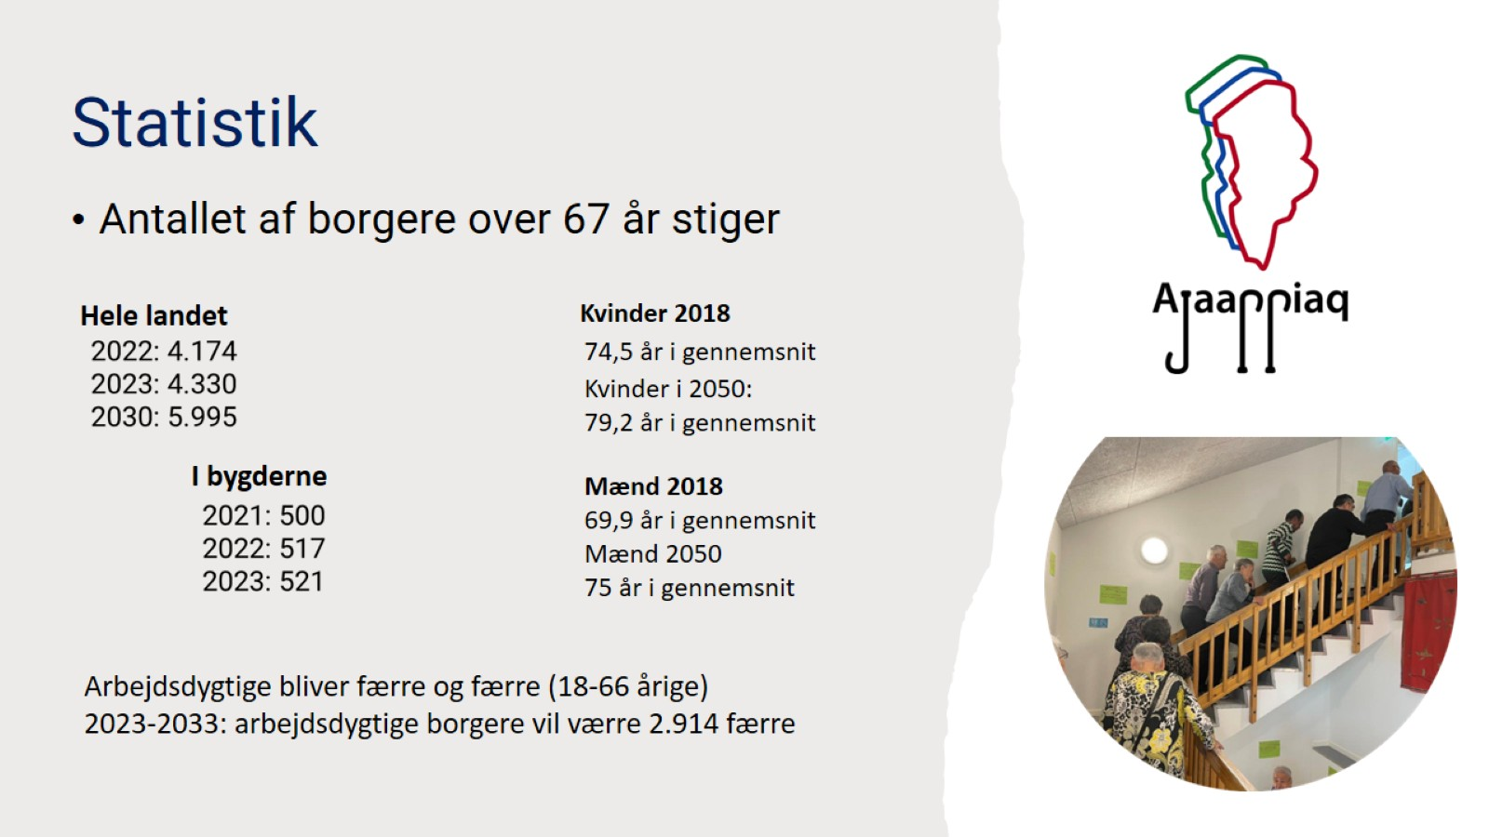
Statistik

Slide 3
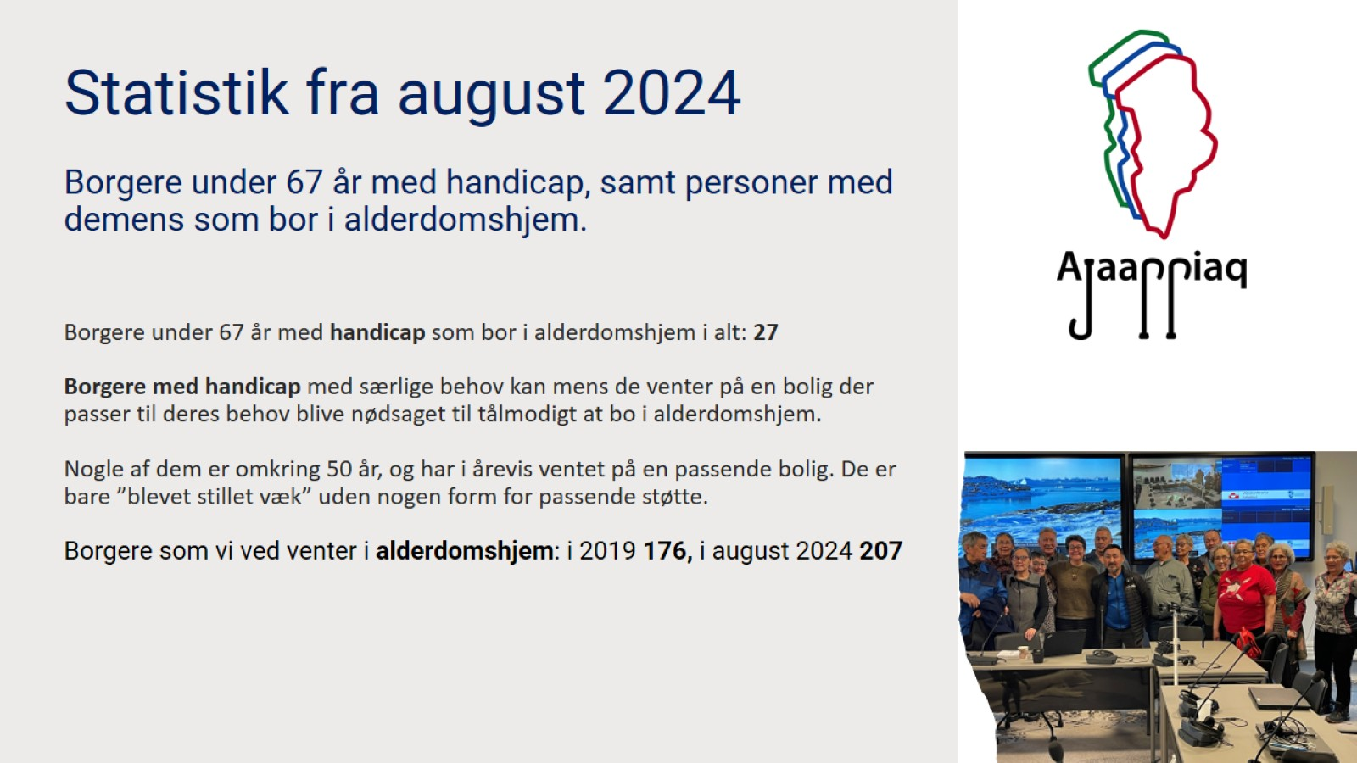
Statistik fra august 2024
Borgere under 67 år med handicap, samt personer med demens som bor i alderdomshjem.

Slide 4
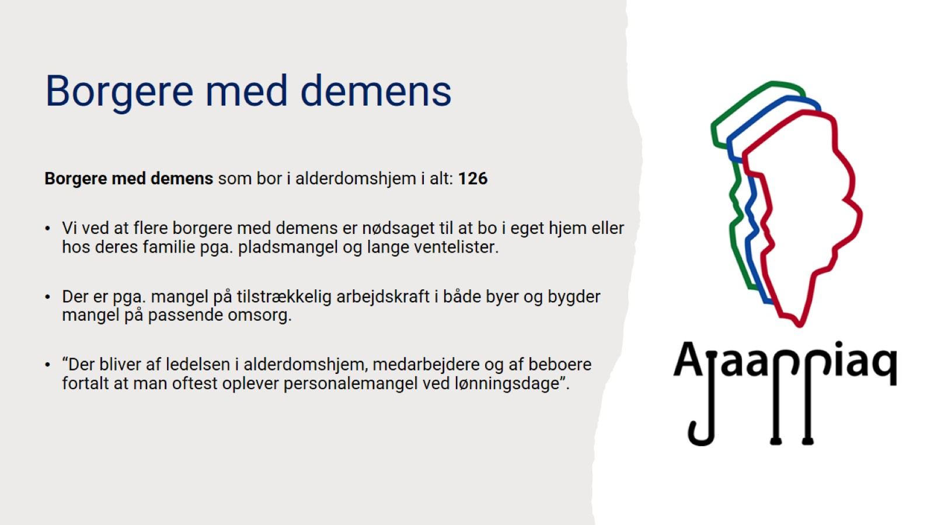
Borgere med demens

Slide 5
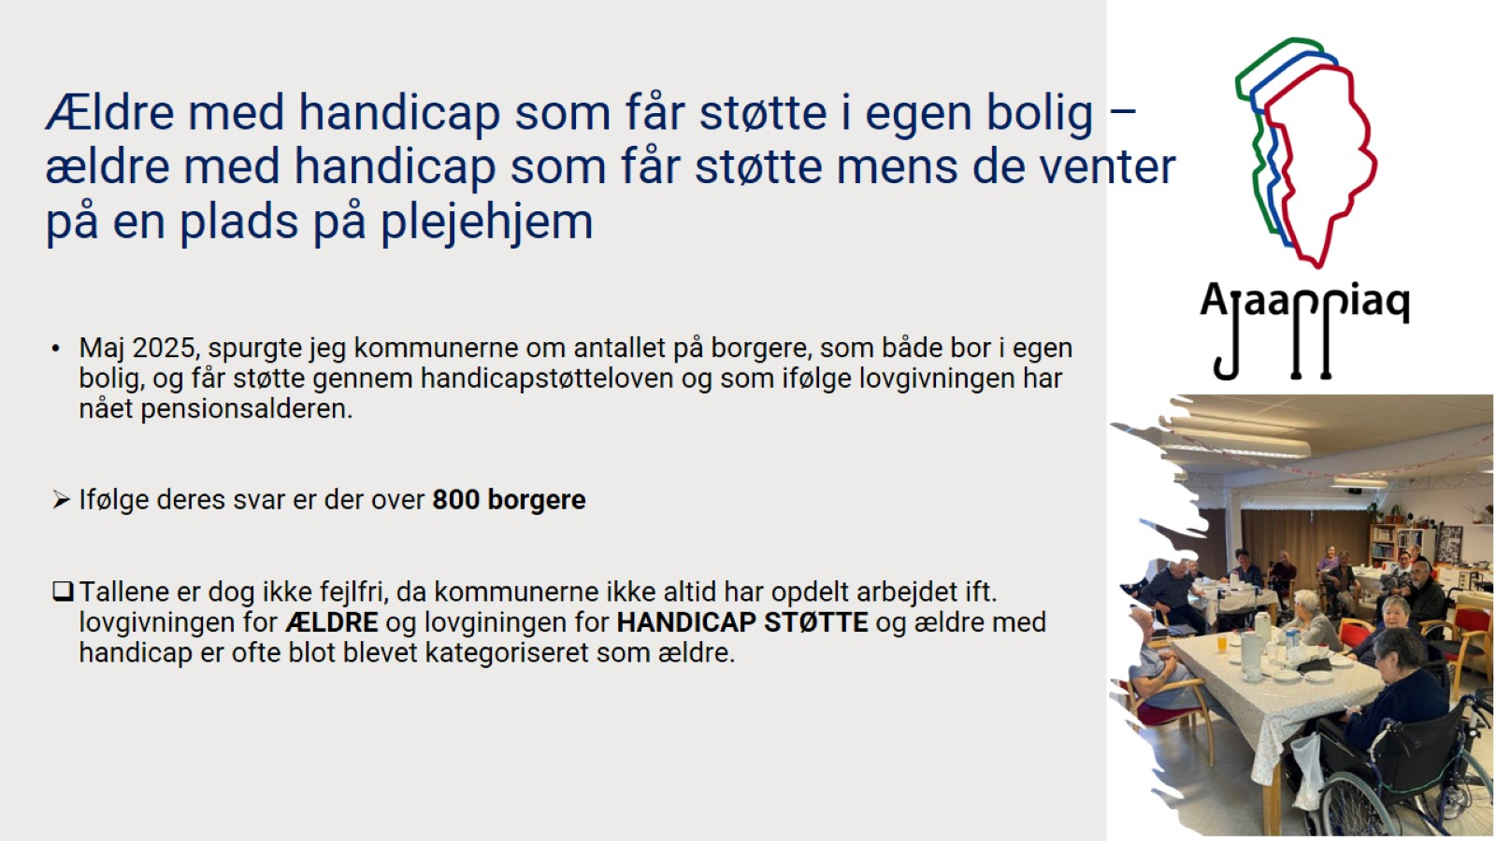
Ældre med handicap som får støtte i egen bolig – ældre med handicap som får støtte mens de venter på en plads på plejehjem

Slide 6
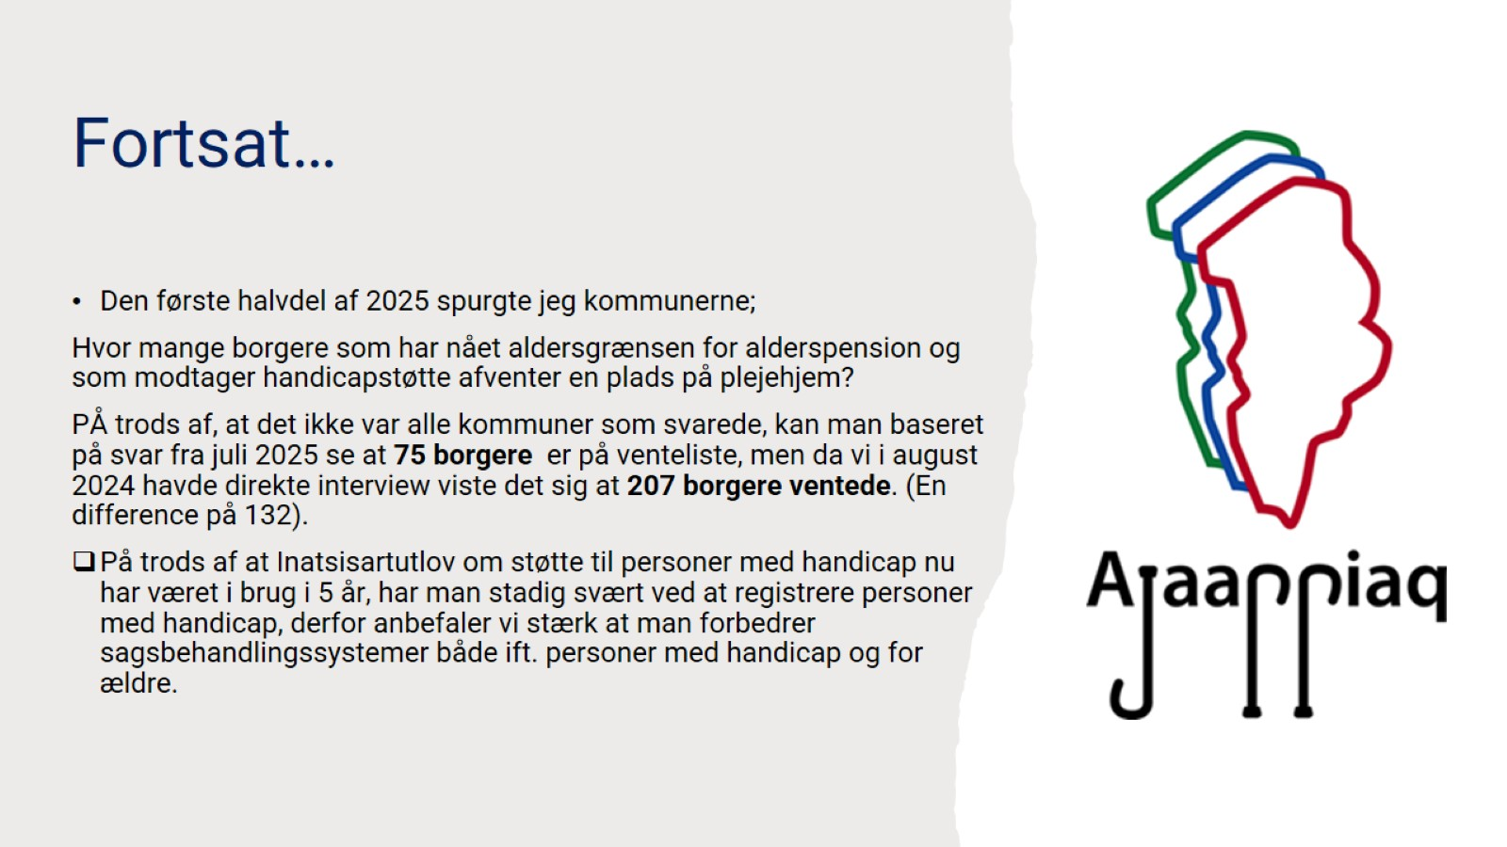
Fortsat…

Slide 7
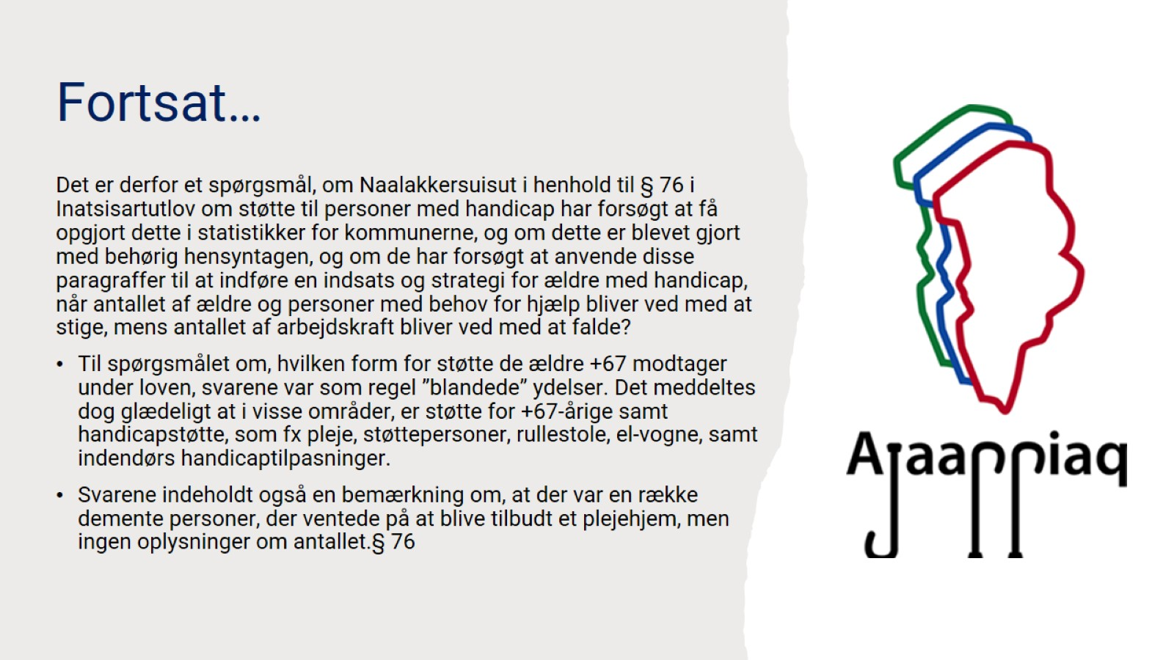
Fortsat…

Slide 8

Inuit innarluutilittut taperserneqartartut 67-it ataallugit ukiullit utoqqaat illuaniisinneqartut

Slide 9
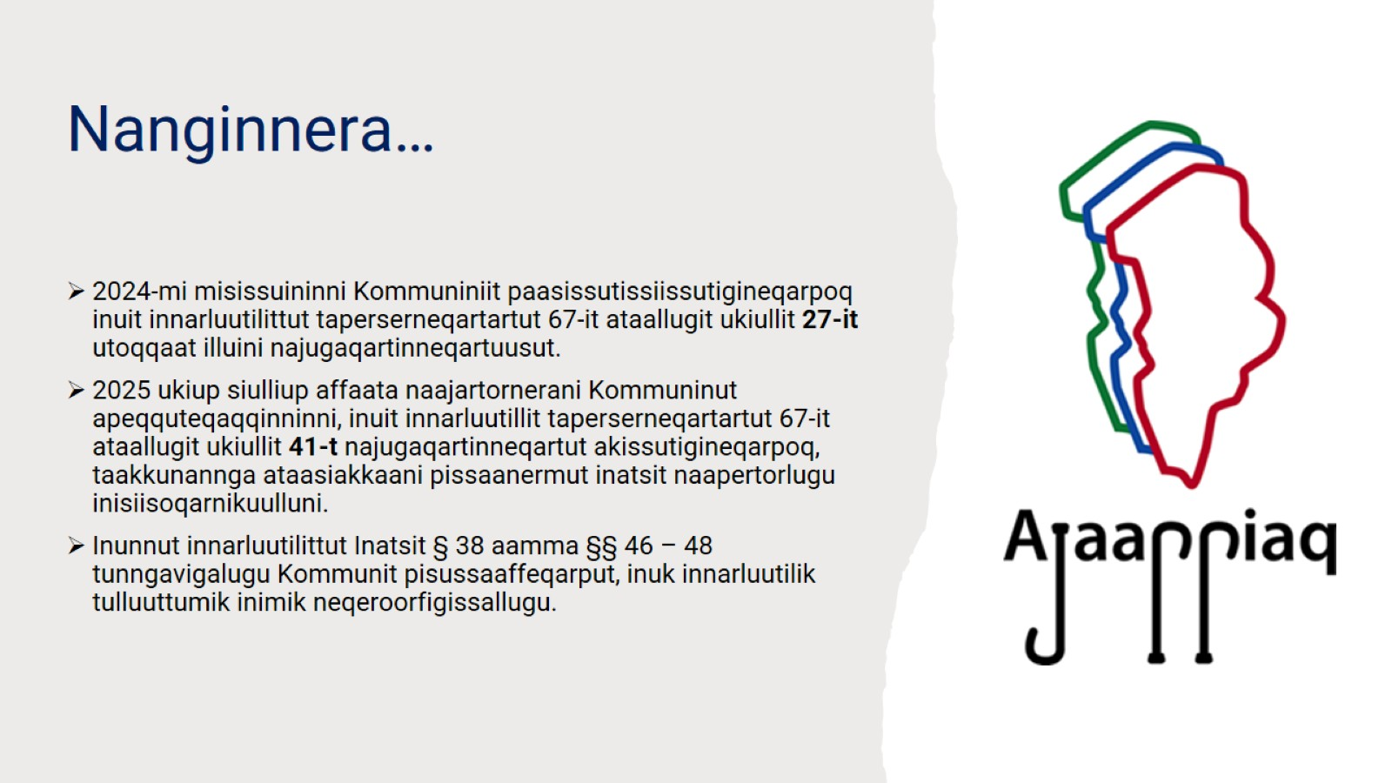
Nanginnera…

Slide 10
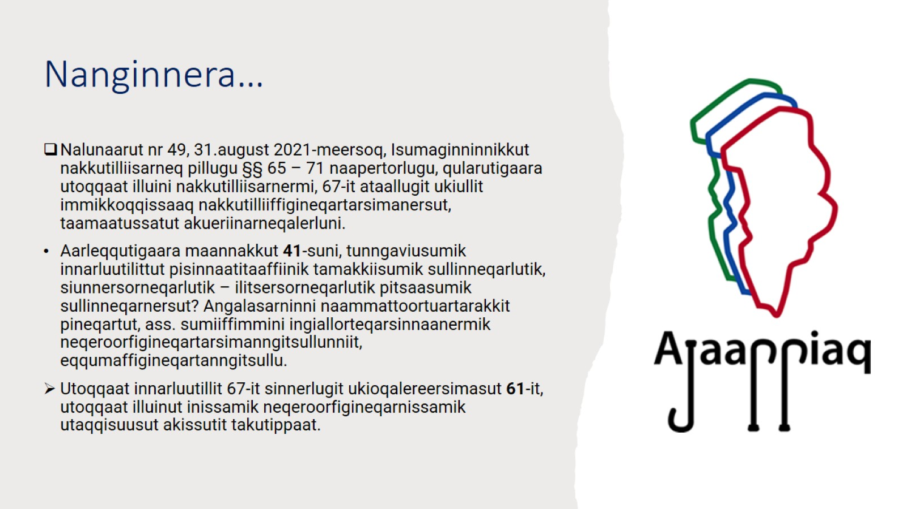
Nanginnera…

Slide 11
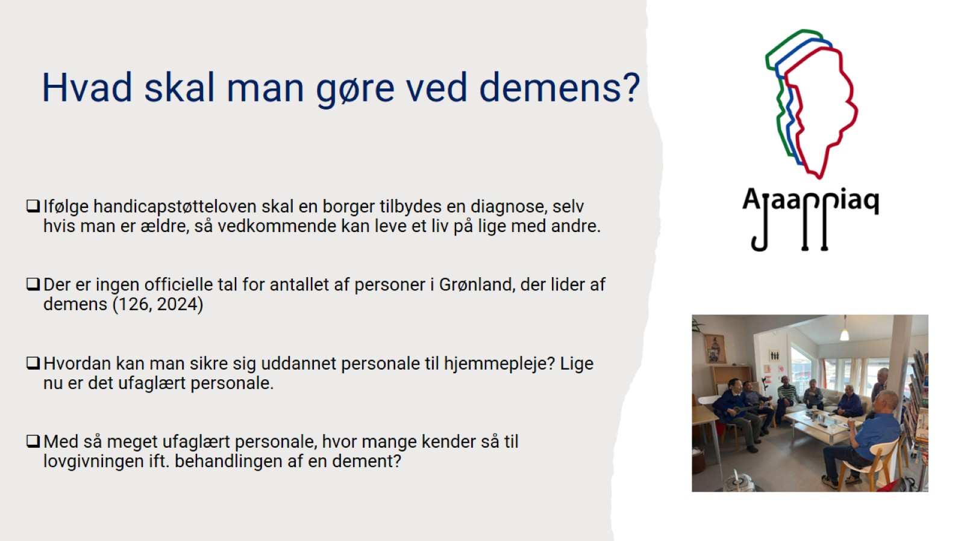
Hvad skal man gøre ved demens?

Slide 12
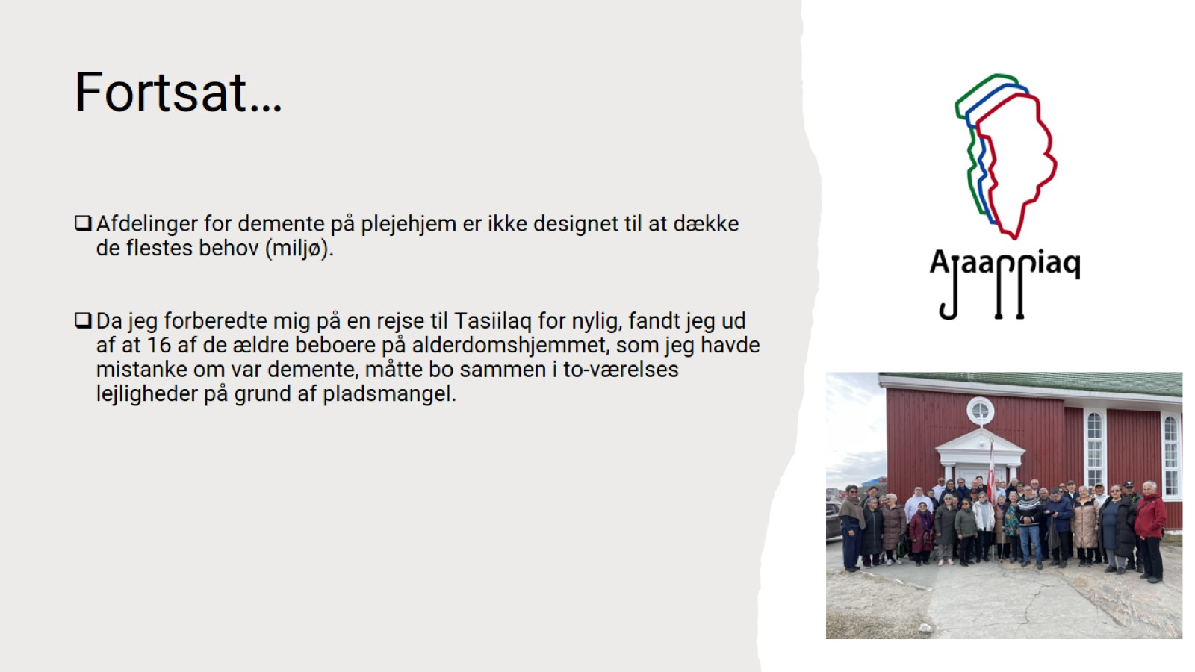
Fortsat…

Slide 13

Fortsat…

Slide 14
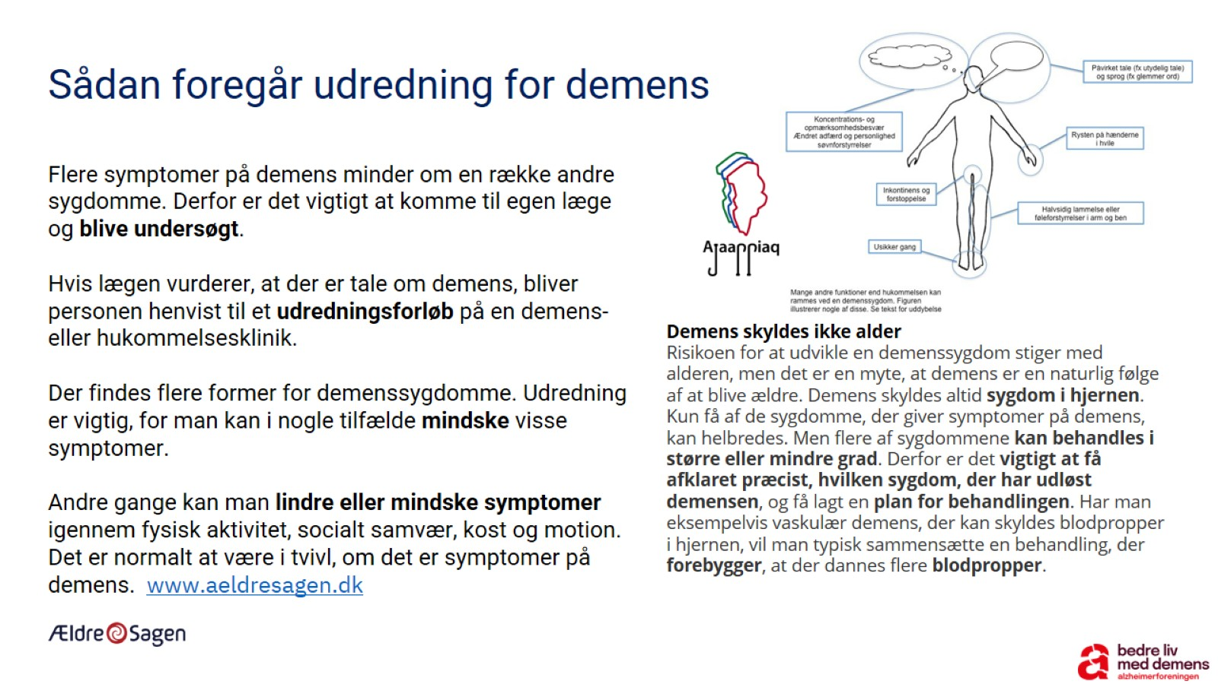
Sådan foregår udredning for demens

Slide 15
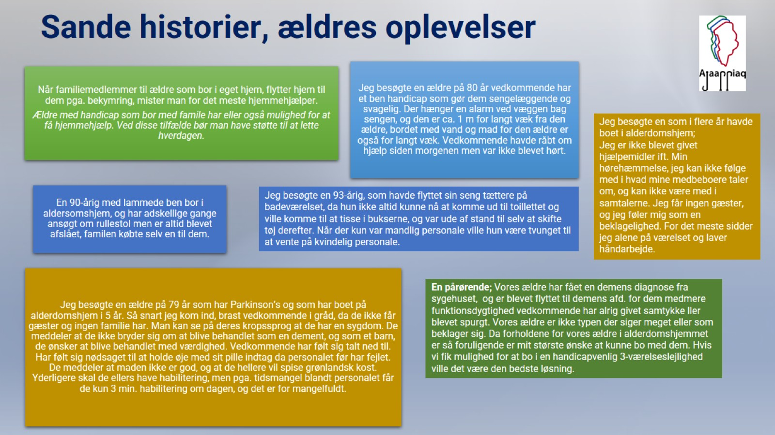
Sande historier, ældres oplevelser

Slide 16
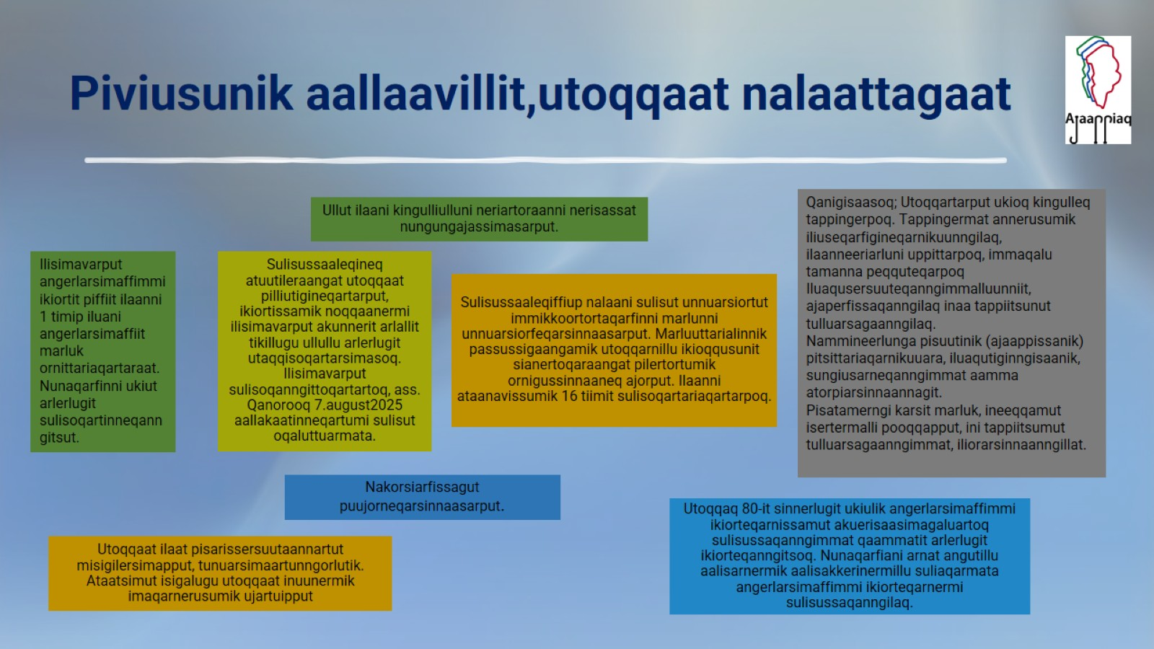
Piviusunik aallaavillit,utoqqaat nalaattagaat

Slide 17
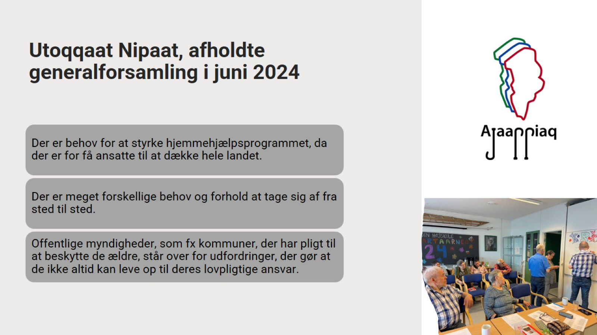
Utoqqaat Nipaat, afholdte generalforsamling i juni 2024

Slide 18
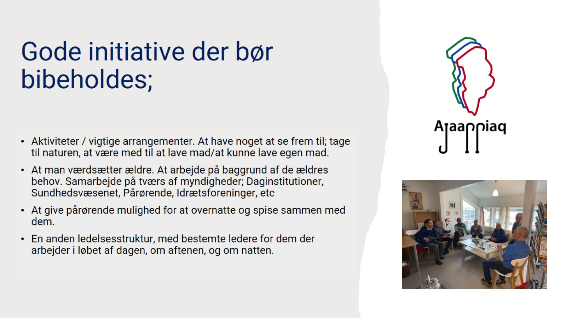
Gode initiative der bør bibeholdes;

Slide 19
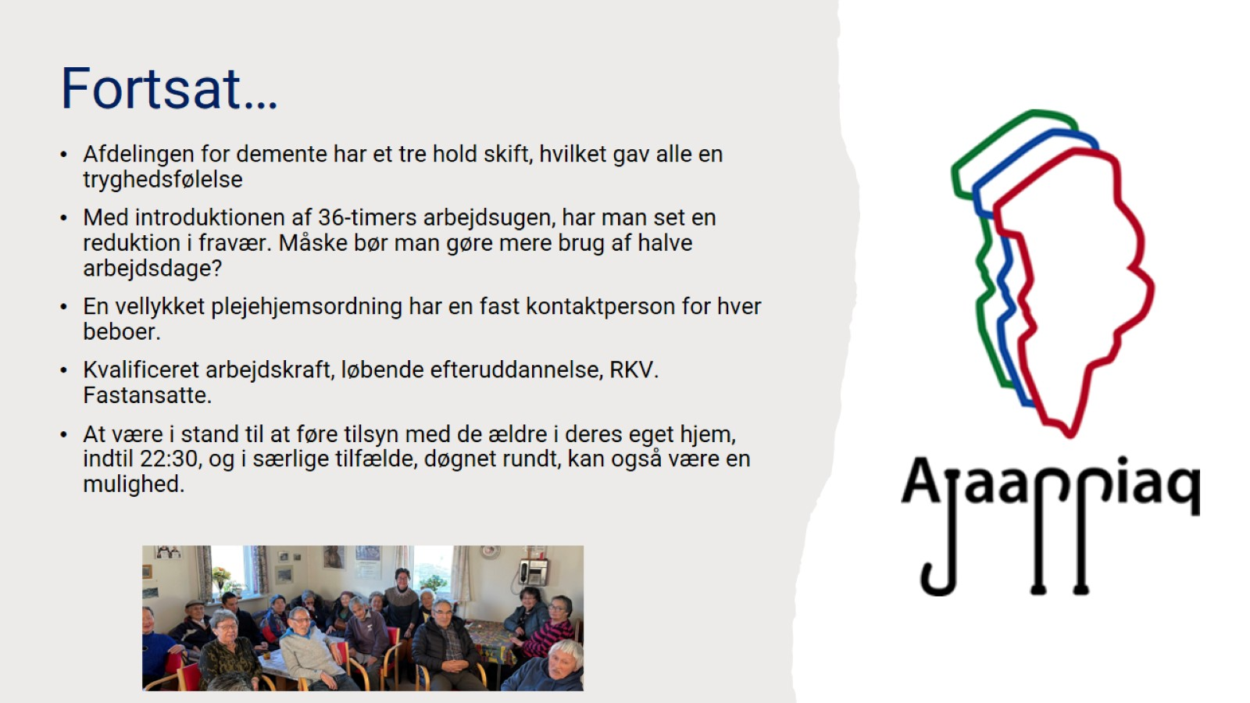
Fortsat…

Slide 20
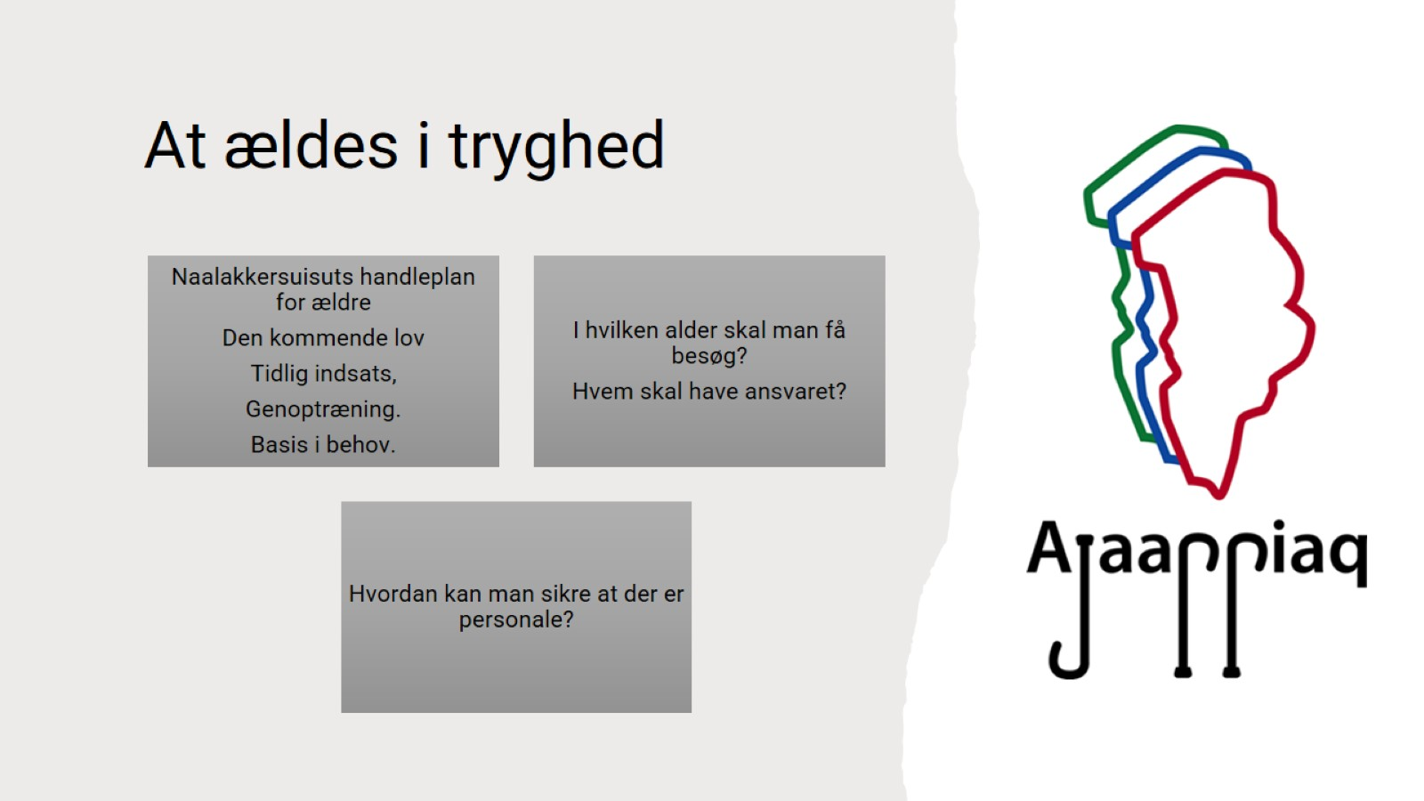
At ældes i tryghed

